Slide 1
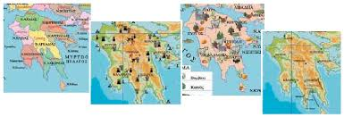
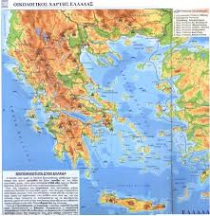
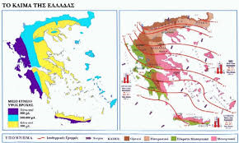
1.4.Ποιόν χάρτη να διαλέξω;
Γεωγραφία α΄Γυμνασίου
Καντούρου Παρασκευή

Slide 2
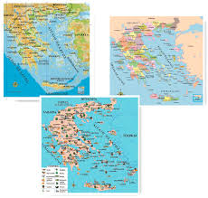
Κατηγορίες χαρτών:
ΓΕΝΙΚΟΙ ΧΑΡΤΕΣ
-Γεωμορφολογικοί χάρτες (δείχνουν το ανάγλυφο μιας περιοχής,το φυσικό περιβάλλον δηλαδή βουνά,λίμνες,πεδιάδες,λιμάνια,κόλπους,ακρωτήρια κ.ά.
-Πολιτικοί χάρτες (δείχνουν το ανθρωπογενές περιβάλλον,δηλαδή ότι έχει φτιάξει ο άνθρωπος, δρόμους, νομόύς,χωριά κά)
ΘΕΜΑΤΙΚΟΙ ΧΑΡΤΕΣ
(Χάρτες που παρουσιάζουν ένα συγκεκριμένο θέμα πχ την κατανομή του πληθυσμού,οδικό δίκτυο, τιμές θερμοκρασίας και βροχοπτώσεων,κατανάλβση ενέργειας, αγροτική παραγωγή κ.α.)

Slide 3
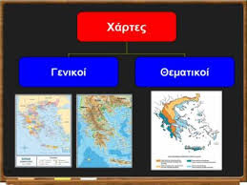

Slide 4
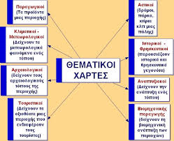

Slide 5
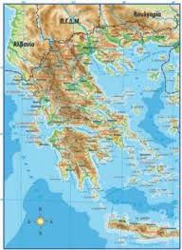
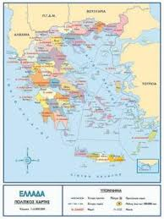
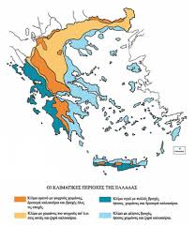
ΕΙΔΗ ΧΑΡΤΩΝ

Slide 6
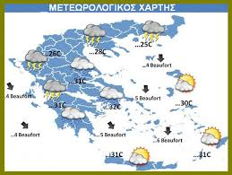
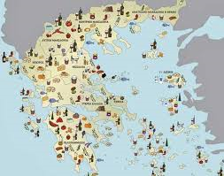
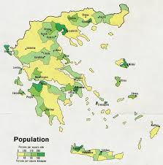
ΘΕΜΑΤΙΚΟΙ ΧΑΡΤΕΣ

Slide 7
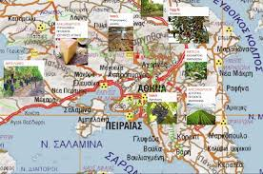
Ο χάρτης είναι πολύτιμο εργαλείο για να εντοπίζουμε τόπους στην επιφάνεια της Γης, για να ταξιδεύουμε, αλλά και για να παίρνουμε αποφάσεις που σχετίζονται με τον χώρο. Οι άνθρωποι για κάθε ανάγκη τους σχεδιάζουν έναν χάρτη, άρα υπάρχουν τόσα είδη χαρτών όσα και οι ανάγκες των ανθρώπων.
Καθώς δεν υπάρχει ένας χάρτης που να δίνει όλων των ειδών τις πληροφορίες, χρησιμοποιούμε διαφορετικούς χάρτες, ανάλογα την περίπτωση

Slide 8
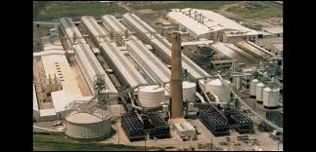
Επιλέγοντας τον τόπο που θα χτιστεί ένα εργοστάσιο αλουμινίου

Slide 9
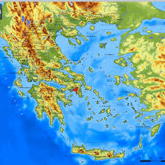
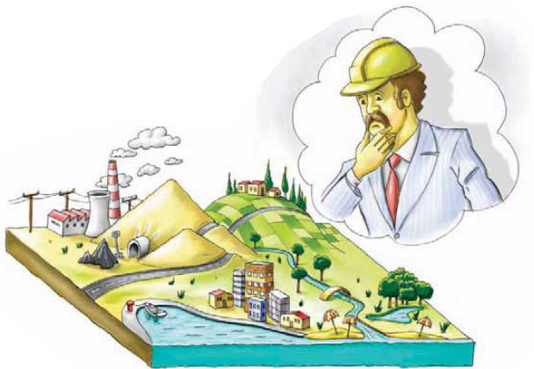
Γενικός χάρτης (Γεωμορφολογικός)
Αρκεί ένας χάρτης του αναγλύφου της περιοχής, για να δώσει στον εργοστασιάρχη όλες τις πληροφορίες που χρειάζεται, προκειμένου να απαντήσει στα ερωτήματά του και να αποφασίσει πού θα πρέπει να χτίσει το εργοστάσιο αλουμινίου; Αιτιολόγησε την απάντησή σου.

Slide 10
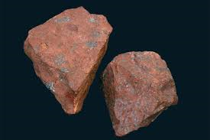
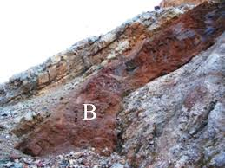
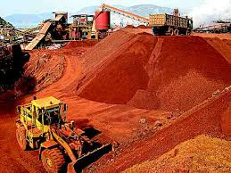
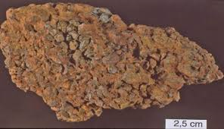
Η επεξεργασία του βωξίτη είναι μια διεργασία εξαιρετικά ηλεκτροβόρα.
Ένα τυπικό εργοστάσιο παραγωγής αλουμινίου καταναλώνει ρεύμα όσο μια μικρή πόλη.
Γι’ αυτόν τον λόγο τα περισσότερα εργοστάσια είτε παράγουν επιτόπου την ηλεκτρική ενέργεια που καταναλώνουν είτε συνδέονται με παραπάνω από μία πηγές ενέργειας.

Slide 11
Ο εργοστασιάρχης αποφάσισε πως μόνο ο χάρτης του αναγλύφου δεν είναι αρκετός. Ποιους άλλους χάρτες μπορεί να χρειαστεί. Μπορείς να περιγράψεις τι είδους πληροφορίες θα πρέπει να δίνουν οι χάρτες αυτοί;
Α. ...................................................................................................
B. ...................................................................................................
Γ. ...................................................................................................
Δ. ...................................................................................................
E. ...................................................................................................

Slide 12
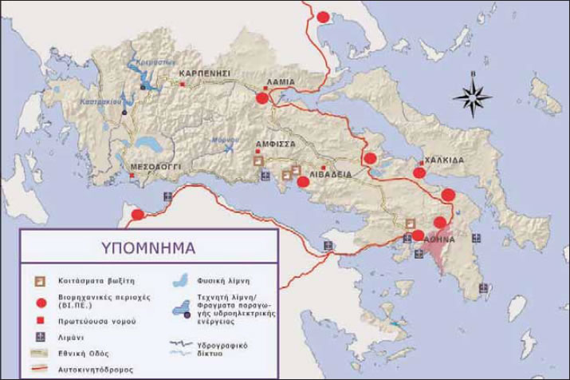
Ο εργοστασιάρχης επέλεξε τον παρακάτω χάρτη (θεματικός χάρτης)….

Slide 13

Επέλεξε στο χάρτη ποια θέση της Στερεάς Ελλάδας συγκεντρώνει τα περισσότερα πλεονεκτήματα για την εγκατάσταση του εργοστασίου αλουμινίου…

Slide 14
Δεδομένα που θα λάβω υπόψη μου για την επιλογή της κατάλληλης θέσης:
Α. Γειτονικά κοιτάσματα βωξίτη
Πόσο μακριά θα βρίσκεται το υπό κατασκευή εργοστάσιο αλουμινίου από την κοντινότερη περιοχή κοιτασμάτων βωξίτη;
Β. Ηλεκτρική ενέργεια
Πόσο μακριά θα βρίσκεται το υπό κατασκευή εργοστάσιο αλουμινίου από το κοντινότερο εργοστάσιο παραγωγής ηλεκτρικής ενέργειας;
Γ. Άμεση πρόσβαση σε άλλες βιομηχανικές περιοχές
Πόσο κοντά θα βρίσκεται το υπό κατασκευή εργοστάσιο αλουμινίου σε άλλες βιομηχανικές περιοχές της Ελλάδας;
Δ. Άμεση πρόσβαση στη θάλασσα
Έχει το υπό κατασκευή εργοστάσιο αλουμινίου πρόσβαση στη θάλασσα για τη μεταφορά των προϊόντων του; Πόσο μακριά θα βρίσκεται από το κοντινότερο λιμάνι;

Slide 15
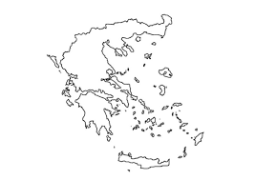
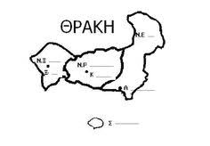
Ας κάνουμε τους χαρτογράφους:
Κατασκευή ενός θεματικού χάρτη!

Slide 16
Βήμα 1!Επιλογή του θέματος του χάρτη που θέλουμε να φτιάξουμε.
Αρχικά απαντούμε στα ακόλουθα ερωτήματα:
1.Τι χάρτη θα κατασκευάσουμε;
2.Για ποιον σκοπό θα κατασκευάσουμε τον χάρτη αυτόν;
3.Ποιες ανάγκες θα εξυπηρετεί;
4.Ποιες πληροφορίες-δεδομένα θα πρέπει να περιλαμβάνει ο χάρτης;

Slide 17
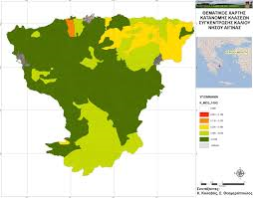
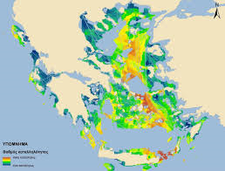

Slide 18
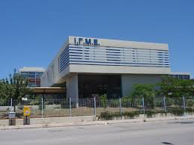
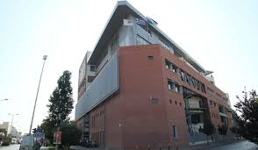
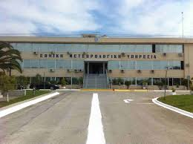
Βήμα 2.Συλλογή αξιόπιστων δεδομένων-πληροφοριών
Στο στάδιο αυτό συγκεντρώνουμε όλες τις αξιόπιστες πληροφορίες που θα μπουν στον χάρτη.
Αξιόπιστες θεωρούνται οι πληροφορίες που παρέχονται από τις αρμόδιες κάθε φορά υπηρεσίες ή φορείς (Γεωλογική Υπηρεσία, Μετεωρολογική Υπηρεσία,Στατιστική Υπηρεσία κ.α.)

Slide 19
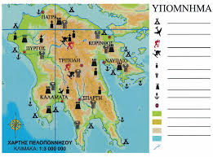
Βήμα 3.Επιλογή πληροφοριών που θα απεικονιστούν στον χάρτη
Από όλες τις πληροφορίες θα πρέπει να επιλέξουμε μόνο εκείνες που παρουσιάζουν πραγματικό ενδιαφέρον για να μπουν στον χάρτη.

Slide 20

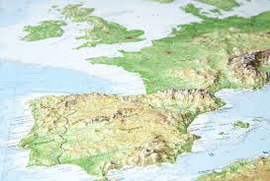
Βήμα 4.Επιλογή του κενού χάρτη πάνω στον οποίο θα τοποθετήσουμε τις πληροφορίες
Αυτό είναι πολύ σημαντικό, αφού έτσι προσδιορίζουμε τα όρια της περιοχής που θα εμφανίζεται στον χάρτη και την κλίμακα που θα έχει ο χάρτης.

Slide 21
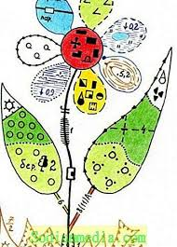
Βήμα 5.Επιλογή κατάλληλων χαρτογραφικών συμβόλων για κάθε τύπο δεδομένων
Επιλέγουμε τα καταλληλότερα χαρτογραφικά σύμβολα για την παρουσίαση των δεδομένων στον συγκεκριμένο χάρτη.
Χρησιμοποιούμε γνωστά ήδη σύμβολα ή σχεδιάζουμε νέα

Slide 22
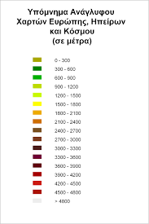
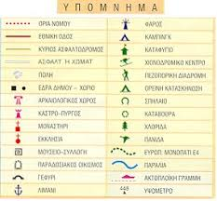
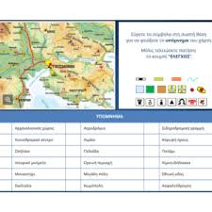
Βήμα 6.Σχεδιασμός και οργάνωση του χάρτη
Τοποθετούμε τα χαρτογραφικά σύμβολα πάνω στον χάρτη, έτσι ώστε ο χάρτης να είναι ευανάγνωστος, να μη σκεπάζουν τα σύμβολα το ένα το άλλο και να είναι ευδιάκριτα.
Ολοκληρώνουμε τον χάρτη σημειώνοντας τα σημαντικότερα γεωγραφικά χαρακτηριστικά του (τίτλο, υπόμνημα, κλίμακα και προσανατολισμό).

Slide 23
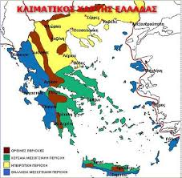
Βήμα 7.Αξιολόγηση
Εδώ υπάρχουν πολλά ερωτήματα που θα σε βοηθήσουν να αξιολογήσεις τον χάρτη που δημιούργησες:
Είναι ο χάρτης ευανάγνωστος;
Είναι τα χρώματά του ζωηρά;
Αν έβλεπε τον χάρτη κάποιος, θα μπορούσε να χρησιμοποιήσει τις πληροφορίες που δίνεις στον χάρτη;

